Slide 1
Hyvinvointioppiminen Monialainen oppimiskokonaisuus (5op) POMM1130 Kurssin aloitusluento
Mari Kääpä & Juha Kokkonen

Slide 2
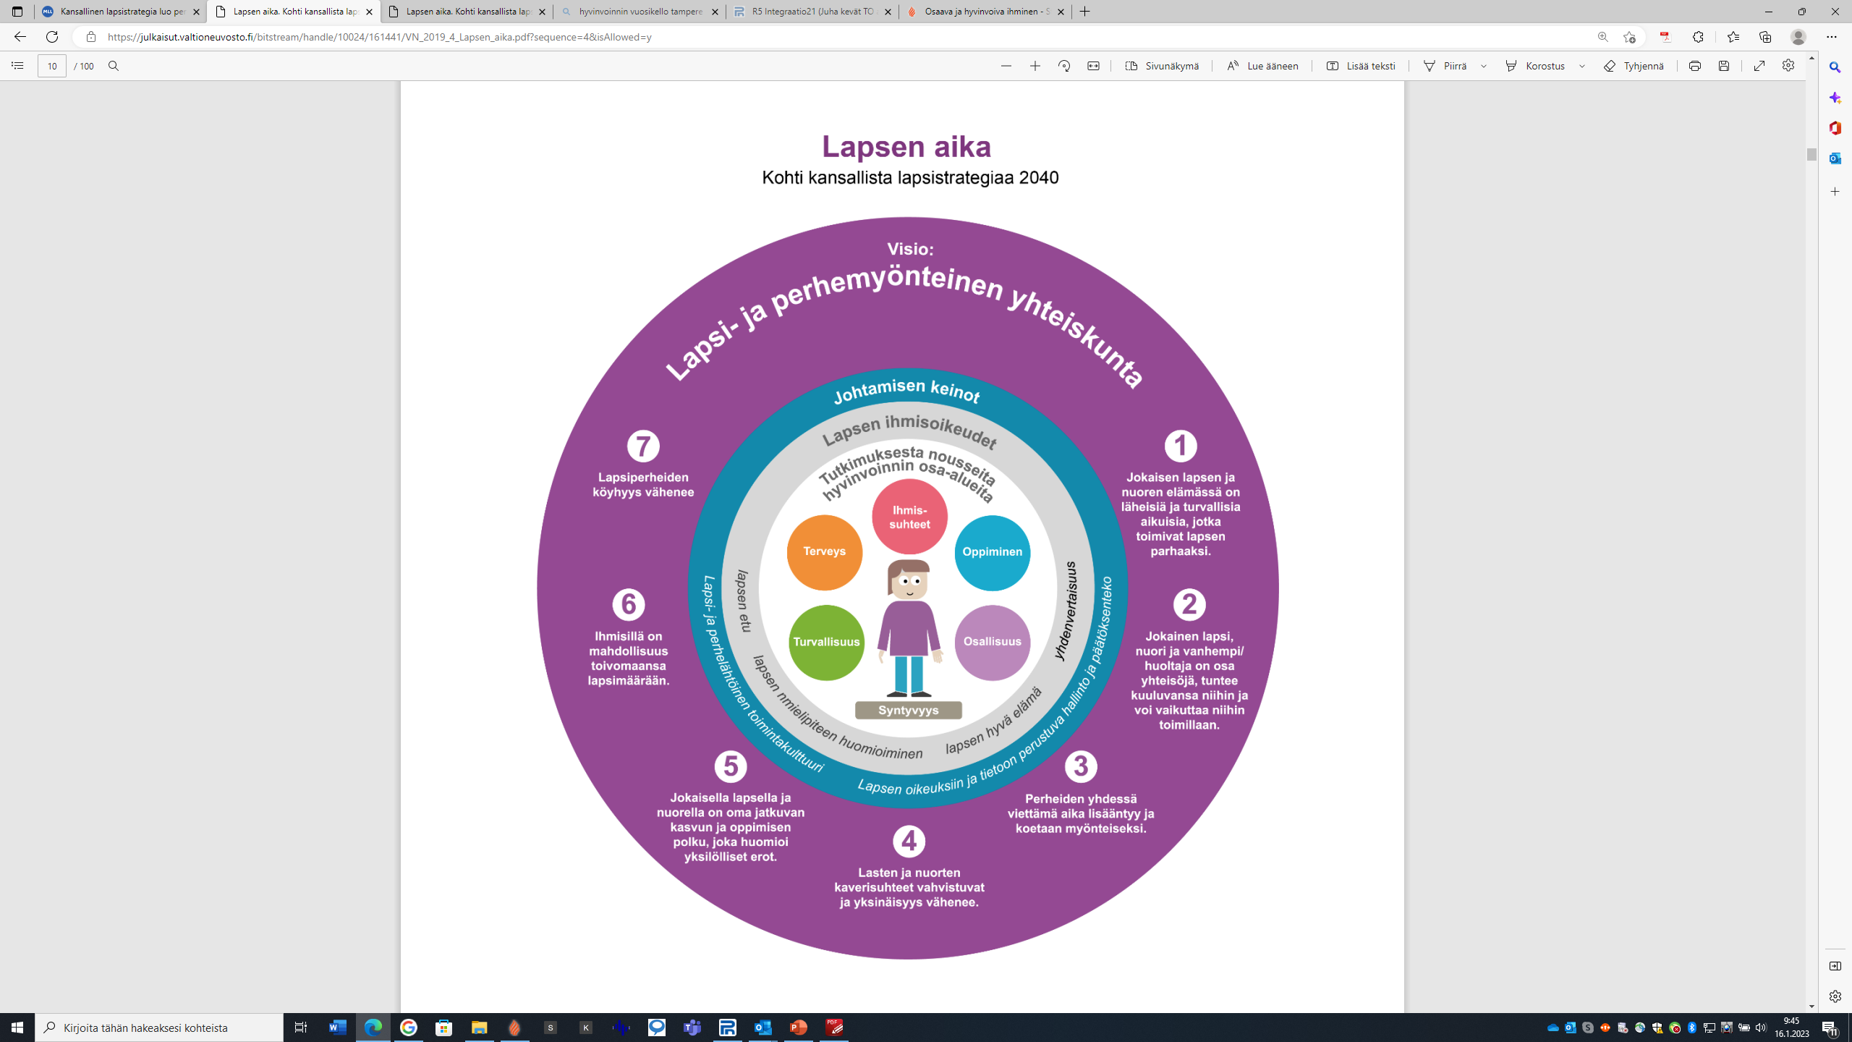
Hyvinvointi ilmiönä – mitä tarkoitetaan?
Hyvinvointialueet
Hyvinvointi POPS 2014 - Maininta yli 100 kertaa…?
” Liikunta Oppiaineen tehtävä Liikunnan opetuksen tehtävänä on vaikuttaa oppilaiden hyvinvointiin tukemalla fyysistä, sosiaalista ja psyykkistä toimintakykyä sekä myönteistä suhtautumista omaan kehoon. S.273”
” Tässä oppilas tarvitsee kannustusta ja yksilöllistä tukea sekä kokemusta siitä, että kouluyhteisössä häntä kuunnellaan ja arvostetaan ja että hänen oppimisestaan ja hyvinvoinnistaan välitetään” ja ”Koulun ja kotien yhteinen arvopohdinta ja siihen perustuva yhteistyö luovat turvallisuutta ja edistävät oppilaiden kokonaisvaltaista hyvinvointia (POPS 2.2 Arvoperusta s.12-13)

Slide 3
Mitä sinä ymmärrät hyvinvoinnilla?
Biisi soimaan – seis ->Porukka liikkuu Vivecassa vois ensimmäisen vastaantulijan kanssa jutella, mitä hyvinvointi tarkoittaa -> biisi jatkuu-seis -> seuraavan kanssa sama juttu jne..
Mitä kaikkea hyvinvointi tarkoittaa…

Slide 4
Hyvinvointi Yhteisö - Yksilö https://thl.fi/fi/web/hyvinvointi-ja-terveyserot/eriarvoisuus/hyvinvointi
Fyysisen, sosiaalisen ja henkisen hyvinvoinnin tila. Laajempi merkitys, kuin pelkkä vaivan tai sairauden puute. Voimavara, jonka avulla myös monet muut hyvinvoinnin osatekijät ja hyvä elämä ylipäänsä voivat toteutua. Terveys on inhimillinen perusarvo ja välttämätön sosiaaliselle ja taloudelliselle kehitykselle.
Terveys?
Koettu hyvinvointi
(Elämänlaatu)
Materiaalinen hyvinvointi?
Taloudelliset resurssit
Asuinolosuhteet…
Muovaavat:
terveys
materiaalinen hyvinvointi
odotukset hyvästä elämästä
ihmissuhteet
omanarvontunto
mielekäs tekeminen

Slide 5
Hyvinvointi (Aristoteleesta Allardtiin, 1976, 1996 → ja nykyisyyteen THL 2020)
Aristoteles: Onnellisuus on elämän päämäärä, yksilön hyvyys ja hyvät teot ovat seurausta onnellisuuteen pyrkimisestä.
Yksi näkemys -> hyvinvointi luo perustan hyvälle elämälle Subjektiivisen hyvinvoinnin osa-alueiden (julkari.fi)
Nykyäänkin tulisi toteuttaa asioita, jotka ovat hyväksi ihmisille (Opetushallitus 2021).
Sosiologi Erik Allardtin (1976) hyvinvointiteoriaa [having (elintaso), loving (yhteisyysuhteet), being (itsensä toteuttaminen ->doing (1993) mielekäs tekeminen/toimeliaisuus] noudattelee myös Terveyden ja hyvinvoinnin laitoksen (2020) hyvinvoinnin määritelmä.
TERVEYS
MATERIAALINEN HYVINVOINTI
KOETTU HYVINVOINTI, ELÄMÄNLAATU.
Hyvinvointiin kuuluu sekä yhteisön että yksilön hyvinvointi:
Yhteisön hyvinvointiin vaikuttavat mm.
asuinolot ja ympäristö
työllisyys ja työolot
toimeentulo
Yksilön hyvinvointiin vaikuttavat
sosiaaliset suhteet
itsensä toteuttaminen
onnellisuus
sosiaalinen pääoma

Slide 6
Hyvinvointi suhteessa- mielenterveys?
Hyvinvointi
Psyykkinen pahoinvointi uhka työkyvylle:
- Vakavat mielenterveyden häiriöt puhkeavat nuoruusiässä/varhaisaikuisuus
- Nuorten masennusperäiset työkyvyttömyyseläkkeet lisääntyneet (Tilastokeskus, 2019)
Epätäydellinen
Mental Illness (Ponnistelu)
”Oireellinen mutta tyytyväinen) 13%
Täydellinen
Mental Health
(Kukoistaa) 57%
Epätäydellinen Mental health
”Vulnerable”
(Nääntyä)
13%
Täydellinen Mental illness
”Troubled”
(Räpiköidä)
17%
High mental illness symptoms
Low mental illness symptoms
Positiivinen psykologia keskittyy hyvinvoinnin ja mielenterveyden myönteisiin ulottuvuuksiin…
-lisää onnellisuutta ja hyvää elämää
-myönteiset tunteet
-Voimavarat ja vahvuudet
Hyvinvoinnin puute/poissaolo
Suldo & Shaffer, 2008; Kuva mukailtu Nelli Lyyra

Slide 7
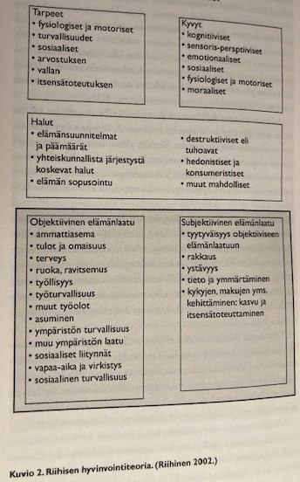
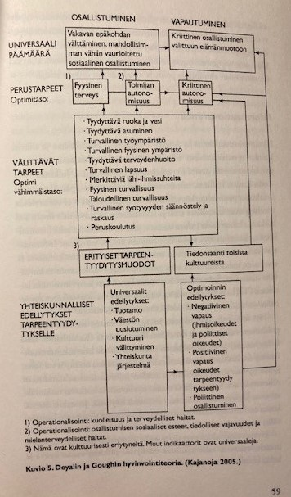
Hyvinvointiteorioita kyllä löytyy…nyt on aika perehtyä kirjallisuuteen ja lähteisiin...
Nämä esimerkit ovat kirjasta
Saari, Juho (toim.) 2011. Hyvinvointi Suomalaisen yhteiskunnan perusta. Gaudeamus, Helsinki University Press.

Slide 9
Hyvinvointimalleihin tutustuminen
Salissa on muutamia erilaisia hyvinvointimalleja esillä
Perehtykää ryhmässä eri malleihin.
Vertailkaa,
etsikää yhtäläisyyksiä/eroja,
miettikää kohderyhmää ja
mallien toimivuutta.
Valmistautukaa kertomaan kootusti havaintonne.

Slide 10
Kokonaisvaltainen hyvinvointi: Hyvinvoinnin kuusi ulottuvuutta (Hettler 1976)
Hettlerin malli koostuu älyllisestä, emotionaalisesta, fyysisestä, henkisestä, ammatillisesta ja sosiaalisesta hyvinvoinnista.
Mallissa kaikki kuusi ulottuvuutta ovat yhteydessä toisiinsa ja ne ovat toiminnassa samanaikaisesti.
Hyvinvointi syntyy näiden ulottuvuuksien, eri osa-alueiden, välisestä tasapainosta → kun ulottuvuudet ovat hyvässä tasapainotilassa, johtaa se kohti terveempää ja kokonaisvaltaisempaa elämää.

Slide 11
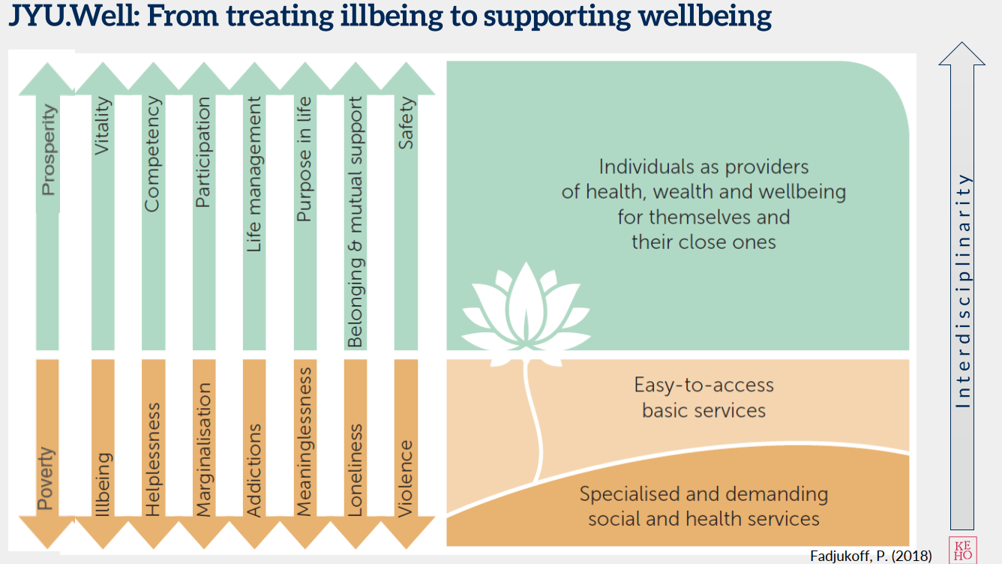

Slide 12
Kokonaisvaltainen hyvinvointi Hyvinvoinnin kehä (Leskinen & Hult 2010)
Hyvinvoinnin viisi osa-aluetta (Leskinen & Hult, 2010)
Henkinen hyvinvointi (mental wellbeing)
Fyysinen hyvinvointi (physical wellbeing)
Ravitsemus (nutrition)
Lepo ja palautuminen (rest and recovery)
Työssä onnistuminen (professional wellbeing).
Nämä hyvinvoinnin osa-alueet ovat kosketuksissa keskenään, eri osa-alueilta löytyy voimavaroja → näistä muodostuu kokonaisvaltainen hyvinvointi ja hyvinvoinnin kehä.

Slide 13
Hintsan Menestyksen ympyrä (Saari, 2015; 2021) ja hyvinvoinnin osa-alueet
Core, ydin = Ihmisen sisäinen maailma, pysyvän motivaation lähde. Oman ytimen (itsensä, motivaatiorakenteensa, tavoitteidensa) perinpohjainen tunteminen helpottaa päätösten tekemistä ja niissä pysymistä.
Yleinen terveys (terveydentila, akuutit vaivat, perimän ja elintapojen aiheuttamat riskitekijät)
Biomekaniikka (keho, tukirakenteet & nivelet -> liikkuvuus, keskivartalon tukilihakset)
Fyysinen aktiivisuus (perusliikunta, arkiaktiivisuus, urheilu)
Ravinto (ruokailutottumukset, ruokailurytmi)
Lepo (uni, palautuminen)
Henkinen energia (onnellisuus, koostuu sosiaalisesta ympäristöstä, työympäristöstä ja ihmisestä itsestään, aikaa joutenoloon ja pohdiskeluun)
”Hyvinvointiteoriat eivät huomioi yksilöllisyyttä jokaisen ihmisen hyvinvointi koostuu eri tavoin”

Slide 14
POMM1130 Monialainen oppimiskokonaisuus muissa ympäristöissä tai koulussa
Kurssin käytyään opiskelija
osaa suunnitella, toteuttaa ja arvioida monialaisen oppimiskokonaisuuden muussa ympäristössä tai koulukontekstissa
osaa toimia rakentavasti ja aloitteellisesti yhteistyössä moniammatillisessa tiimissä
ottaa vastuun omasta ja muiden oppimisesta sekä
osaa reflektoida omaa oppimistaan.
Opintoihin kuuluu demokertojen lisäksi itsenäisen työskentelyn/ryhmätyöskentelyn osuus tapaamiskertojen välillä annettujen tehtävien mukaisesti.

Slide 15
Kurssin suorittaminen
Kurssin suorittaakseen opiskelijan tulee osallistua aktiivisesti
demoille
annettujen osa-tehtävien tekemiseen
ryhmätyöskentelyyn
koulun hyvinvointiviikon toteuttamiseen ja
kurssin loppukoontiin.
Poissaolot
- max 2 demoa
- kouluviikon korvaus → itsenäisesti hyvinvointipäivä itsenäisesti sovitussa luokassa

Slide 16
Ensi kerta?
Kotitehtävä → valmistaudu ensikertaan lukemalla ennakkoon lukuläksyt, läksyartikkelit löytyvät peda.netin aikataulukosta.
Ensi kerralla liikumme kampusalueella rastitehtävien parissa, varustaudu siis sään mukaisesti ulkoiluun sopivilla vaatteilla ja kengillä.
Lataa puhelimeesi valmiiksi Action Track –sovellus ja varmista, että kännykässä on riittävästi virtaa. Ryhmässä vähintään yhdellä täytyy olla sovellus käytettävissä

Slide 17
Lähteitä…
Allardt, Erik (1993). Having, loving, being: an alternative to the Swedish model of welfare research. Teoksessa Nussbaum & Sen (toim.) The Quality of Life. Clarendon Press, Oxford.
Allardt, Erik (1996). Hyvinvointitutkimus ja elämänpolitiikka. Janus (3) 1996, 224-241.
Hettler, Bill (1976). The Six Dimensions of Wellness Model. National Wellness Institute.
Hukkanen, Sanna (2021). Savonian hyvinvoinnin vuosikello. Savonia-ammattikorkeakoulun opinnäytetyö.
Jyväskylän kaupungin perusopetuksen hyvinvoinnin vuosikello (peda.net)
Leskinen, Tomi & Hult, Hanna-Maria (2010). Kokonaisvaltainen hyvinvointi. Kristallisoi toimintasi. Saavuta tavoitteesi. Helsinki: Tammi.
Moisio, P ym. (toim.) (2008). Suomalaisten hyvinvointi. Stakes.
Opetushallitus 2021. Aristoteellinen etiikka. Miina ja Ville opettajan aineisto.
https://www.oph.fi/fi/oppimateriaali/miina-ja-ville-opettajan-oppaita/tiedollista-taustaa-ja-aineis-toja/aristoteelinen.
Perusopetuksen opetussuunnitelman perusteet 2014.
Saari, Juho (toim.) (2011). Hyvinvointi Suomalaisen yhteiskunnan perusta. Gaudeamus, Helsinki University Press.
Saari, Oskari (2015). Aki Hintsa Voittamisen anatomia. Helsinki, WSOY.
Saari, Oskari (2021). Aki Hintsa Tänään olen elossa. Kuolevan miehen päiväkirja. Helsinki, WSOY.
Suldo, S. M., & Shaffer, E. J. (2008). Looking beyond psychopathology: The dual-factor model of mental health in youth. School Psychology Review, 37(1), 52-68.
THL 2020. Hyvinvointi. Verkkojulkaisu. Terveyden- ja hyvinvoinnin laitos. Päivitetty 4.9.2020.
https://thl.fi/fi/web/hyvinvointi-ja-terveyserot/eriarvoisuus/hyvinvointi.
Vaarama, M ym. (toim.) (2010). Suomalaisten hyvinvointi. Terveyden ja hyvinvoinnin laitos. Yliopistopaino.

